Slide 1
งานนำเสนอ
ร่วมเป็นส่วนหนึ่งในการสนับสนุนการแข่งขันเอเชียนอินดอร์และมาเชี่ยลอาร์ทเกมส์ ครั้งที่ 6
โดยร่วมเป็นผู้สนับสนุนอย่างเป็นทางการและผู้จัดหาสินค้าและบริการอย่างเป็นทางการ

Slide 2
การแข่งขันเอเชียนอินดอร์และ
มาเชี่ยลอาร์ทเกมส์ ครั้งที่ 6 กรุงเทพฯ – ชลบุรี 2564
17-26 พฤศจิกายน 2566
การแข่งขันเอเชียนอินดอร์และมาเชี่ยลอาร์ทเกมส์ ครั้งที่ 6 (AIMAG) หนึ่งในมหกรรมกีฬาที่ใหญ่ที่สุดที่จัดขึ้นที่ประเทศไทยในช่วงปีที่ผ่านมา พร้อมแล้วที่จะจัดขึ้นที่กรุงเทพมหานครและจังหวัดชลบุรี ในระหว่างวันที่ 17-26 พฤศจิกายน 2566
การกลับมาจัดที่ประเทศไทยเป็นครั้งที่ 3 โดยการแข่งขันเอเชียนอินดอร์และมาเชี่ยลอาร์ทเกมส์ เป็นมหกรรมกีฬาหลายประเภทสำหรับนักกีฬาทั่วทั้งเอเชีย ที่จัดขึ้นทุก ๆ 4 ปี ในการแข่งขันเอเชียนอินดอร์และมาเชี่ยลอาร์ทเกมส์ ครั้งที่ 6 กรุงเทพฯ – ชลบุรี 2564 จะมีการมอบเหรียญรางวัลมากถึง 29 ประเภทกีฬาตามมาตรฐานสากล โดยถือว่าเป็นการมอบเหรียญรางวัลที่มากที่สุดในประวัติศาสตร์ของงานมหกรรมกีฬานี้ โดยมีการจัดแข่งขันกีฬาใหม่หลายประเภทด้วยกัน อาธิ แบดมินตัน จักรยานวิบาก ประกวดเชียร์ลีดเดอร์ ฟลอร์บอล กรรเชียงบก เน็ตบอล ยิงปืน และวอลเลย์บอล นอกจากนี้ยังจะมีการสาธิตกีฬาอีก 2 ชนิดได้แก่ แอร์สปอร์ต-เอฟพีวี เรซซิ่งและเทคบอล
การแข่งขัน ฯ รับรองและดำเนินการโดยกระทรวงการท่องเที่ยวและกีฬา การกีฬาแห่งประเทศไทย และคณะกรรมการโอลิมปิกแห่งประเทศไทย ฯ ภายใต้การกำกับดูแลของสภาโอลิมปิกแห่งเอเชีย การแข่งขันเอเชียนอินดอร์และมาเชี่ยลอาร์ทเกมส์ ครั้งที่ 6 กรุงเทพฯ – ชลบุรี 2564 เป็นงานมหกรรมกีฬาสำหรับกีฬาหลากหลายประเภทในเอเชียที่ใหญ่เป็นอันดับ 2 รองจากการแข่งขันกีฬาเอเชียนเกมส์
โดยประเทศไทยได้รับสิทธิในการเป็นเจ้าภาพจัดการแข่งขันเอเชียนอินดอร์และมาเชี่ยลอาร์ทเกมส์ครั้งที่ 6 กรุงเทพ-ชลบุรี 2564 จากสภาโอลิมปิกแห่งเอเชีย เนื่องจากประเทศไทยมีประวัติในการเป็นเจ้าภาพจัดการแข่งขันกีฬาระดับอาชีพมาแล้วหลายครั้ง ด้วยประเทศไทยมีชื่อเสียงและศักยภาพในการรับรองผู้ร่วมงานและการคมนาคมที่ได้มาตรฐานระดับโลก กรุงเทพมหานคร จังหวัดใกล้เคียง และจังหวัดชลบุรี จึงมีความเหมาะสมยิ่งในการเป็นเจ้าภาพและนำพามหกรรมกีฬานี้สู่ความสำเร็จ
ร่วมเป็นส่วนหนึ่งในการสนับสนุนการแข่งขัน
เอเชียนอินดอร์และมาเชี่ยลอาร์ทเกมส์ ครั้งที่ 6
โดยร่วมเป็นผู้สนับสนุนอย่างเป็นทางการและ
ผู้จัดหาสินค้าและบริการอย่างเป็นทางการ

Slide 3
การแข่งขันเอเชียนอินดอร์และมาเชี่ยลอาร์ทเกมส์ ครั้งที่ 6 กรุงเทพฯ – ชลบุรี 2564
มีศักยภาพในการเข้าถึงกลุ่มเป้าหมายหลายล้านคน ผ่านองค์ประกอบสำคัญดังนี้:
กีฬา 31 รายการ
รางวัล 29 เหรียญ
กีฬาสาธิต 2 รายการ
แอร์สปอร์ต-เอฟพีวี
เรซซิ่งและเทคบอล
เจ้าภาพ
2 เมือง
กรุงเทพและชลบุรี
นักกีฬา
5,000+ คน
ผู้ชมโทรทัศน์ทั่วโลก
รับชมจาก 45+ ประเทศ
ผ่านแพลตฟอร์มต่าง ๆ ได้แก่
การแพร่ภาพสด การแพร่ภาพ
ย้อนหลัง และสื่อดิจิทัล
ผู้ชม 100,000+ คน
ที่คาดว่าจะเข้าร่วมรับชม
ในทุกกิจกรรมกีฬา
ตัวแทนจาก
45 ประเทศ
ในคณะกรรมการ
โอลิมปิกแห่งชาติ
แฟนกีฬา
หลายล้านคน
สนามกีฬา 25 แห่ง
ความจุประมาณ
100-3,500 ที่นั่ง
กีฬา 16 รายการ
แข่งขันที่กรุงเทพฯ
กีฬา 15 รายการ
แข่งขันที่ชลบุรี
เหรียญทอง
290 เหรียญ
จากกีฬา 31 รายการ
เจ้าหน้าที่
1,000+ คน
งบประมาณ
48 ล้านเหรียญสหรัฐ
เพื่อกระตุ้นเศรษฐกิจท้องถิ่น
การแข่งขัน 139
รายการสำหรับนักกีฬาชาย
การแข่งขัน 114
รายการสำหรับนักกีฬาหญิง
การแข่งขัน 37
รายการสำหรับนักกีฬาทีมผสม
อาสาสมัคร 10,000+ คน
การแข่งขันนี้มีกำหนดการในการจัดตั้งแต่วันที่ 21-30 พฤษภาคม 2564 ทางผู้จัดจำเป็นต้องเลื่อนงานออกในเดือนมกราคม 2565 เนื่องจากการระบาดของโรคโควิด-19

Slide 4
แพ็คเกจสำหรับการสนับสนุน
คณะกรรมการจัดการแข่งขัน (GOC) การแข่งขันเอเชียนอินดอร์และมาเชี่ยลอาร์ทเกมส์ ครั้งที่ 6 กรุงเทพฯ – ชลบุรี 2564 มีแผนการสนับสนุนสำหรับผู้สนับสนุนและพันธมิตรทางธุรกิจอย่างครบวงจรเพื่อให้ภาคธุรกิจได้ร่วมประชาสัมพันธ์แบรนด์ผ่านกิจกรรมกีฬาระดับเอเชีย ดังนี้
ระดับที่ 1 – ผู้สนับสนุนอย่างเป็นทางการ (ผู้สนับสนุนหลัก)
ผู้สนับสนุน ไม่เกิน 6 รายเพื่อรับสิทธิในการโฆษณาและประชาสัมพันธ์ในการแข่งขัน การแพร่ภาพ และแพลตฟอร์มต่าง ๆ
ระดับที่ 2 – ผู้จัดหาสินค้าและบริการอย่างเป็นทางการ (ผู้จัดหาสินค้าและบริการหลัก)
ผู้จัดหาสินค้าและบริการอย่างเป็นทางการ ไม่เกิน 10 ราย เพื่อสนับสนุนสินค้าและบริการที่จำเป็นเพื่อให้มหกรรมกีฬาสำเร็จลุล่วงด้วยดี พร้อมสิทธิพิเศษในการอ้างถึงความสัมพันธ์และการประชาสัมพันธ์ต่าง ๆ ที่เกี่ยวข้อง
ผู้จัดหาสินค้าและบริการหลักอย่างเป็นทางการมาจากภาคธุรกิจดังต่อไปนี้:
สื่อพันธมิตรอย่างเป็นทางการสำหรับการแพร่ภาพ
แพ็คเกจสำหรับสื่อพันธมิตร ครอบคลุมถึง: สิทธิในการแพร่ภาพการแข่งขันผ่านโทรทัศน์ (ถ่ายทอดสดและรายการย้อนหลัง) การสตรีมสด/การรายงานข่าวผ่านสื่อดิจิทัล ตลอดจนสื่อบนอินเทอร์เน็ต (OTT)
สื่อพันธมิตรอย่างเป็นทางการสำหรับการแพร่ภาพจะทำการถ่ายทอดภาพกิจกรรมดังนี้: การแข่งขันกีฬา พิธีเปิด พิธีปิด พิธีมอบเหรียญรางวัลทุกรายการไปยังประเทศไทยและประเทศสมาชิกที่เข้าร่วมทั้งหมด
สายการบิน
เครื่องแต่งกาย
ยานยนต์
ธนาคาร
เครื่องดื่ม
รถเช่า
ก่อสร้าง
บริการให้คำปรึกษา
เครื่องใช้ไฟฟ้า
ขนส่ง
บัตรเครดิต
วิศวกรรม
สิ่งแวดล้อม
การเงิน
บริการให้คำปรึกษา
เครื่องใช้ไฟฟ้า
ขนส่ง
บัตรเครดิต
วิศวกรรม
สิ่งแวดล้อม
การเงิน
ถ่ายภาพ
เภสัชกรรม
บริการตามสายอาชีพ
จัดหางาน
ค้าปลีก
จัดส่งสินค้า
เทคโนโลยี
โทรคมนาคม
จับเวลา
ขนส่ง
ท่องเที่ยว
ยางรถยนต์
สาธารณูปโภค

Slide 5
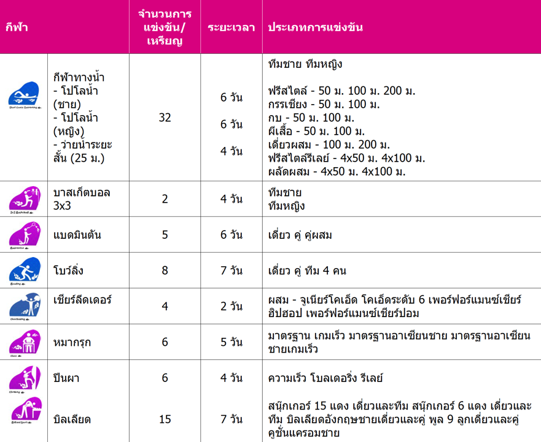
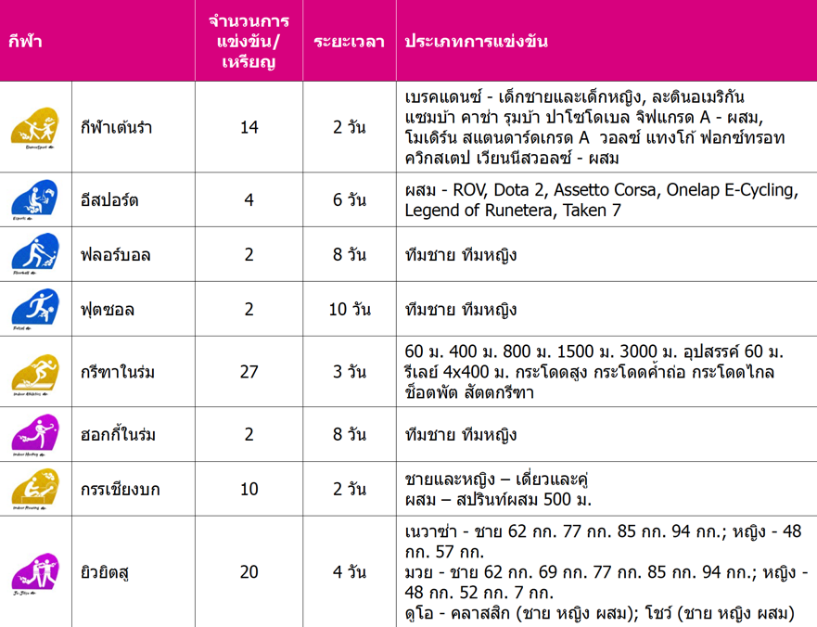
ประเภทกีฬา

Slide 6
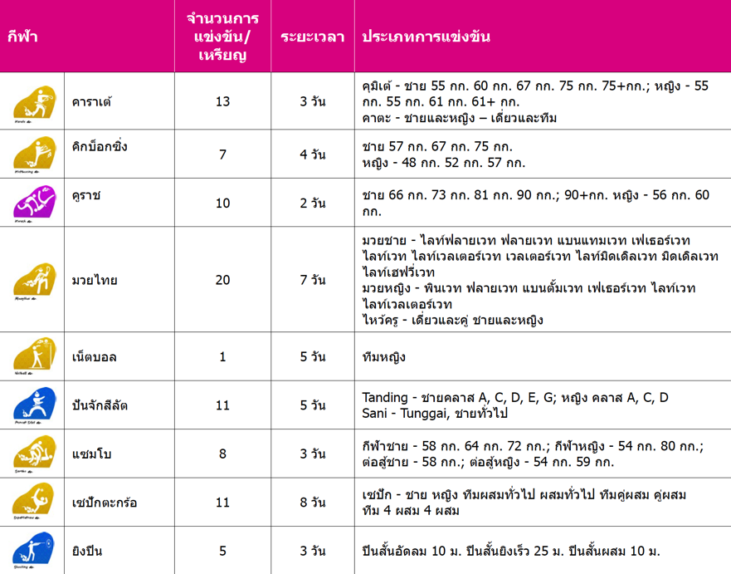
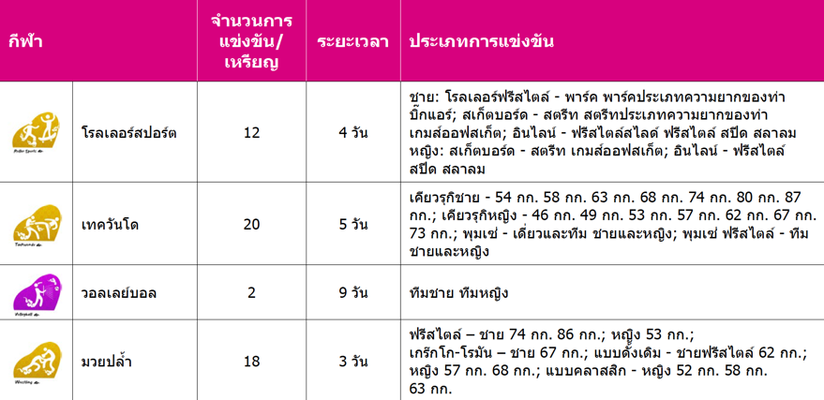
ประเภทกีฬา
ถ้าไม่มีระบุไว้ หมายถึงทั้งประเภทชายและหญิง
กีฬาสาธิต

Slide 7
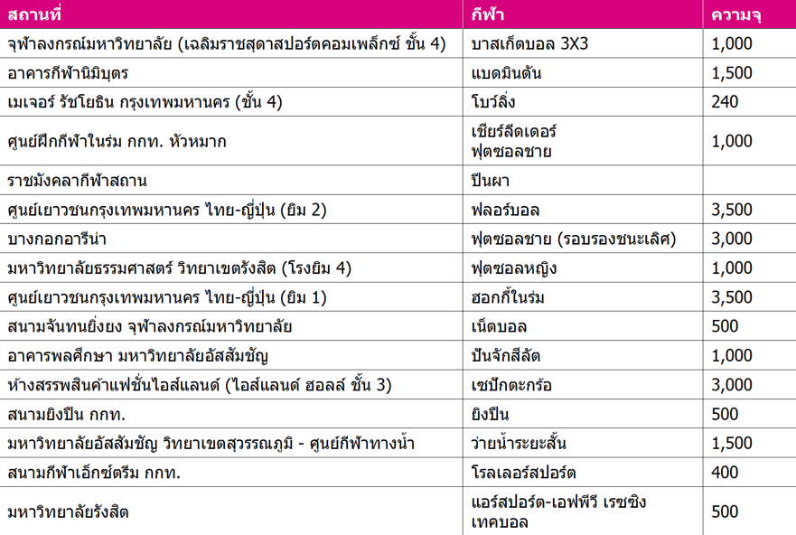
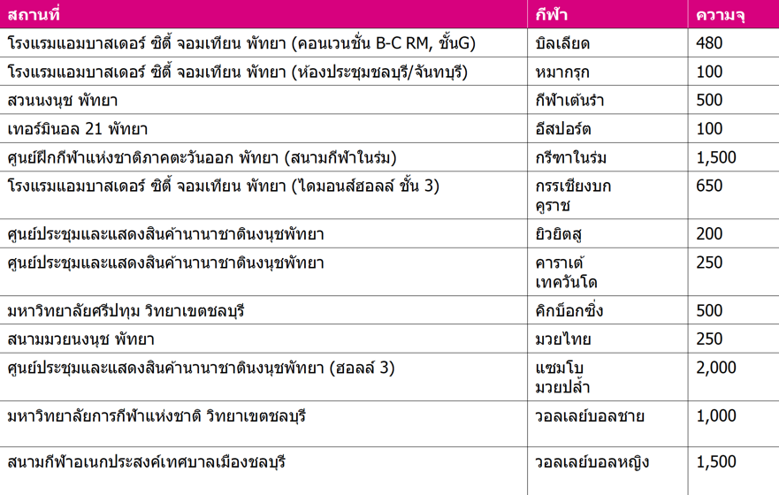
สนามแข่งขันและความจุของสนาม
กรุงเทพมหานครและปริมณฑล
การแข่งขันกีฬาจะจัดขึ้นในสนามแข่งขัน 13 สนาม ในกรุงเทพมหานครและปริมณฑล สำหรับ 14 ชนิดกีฬา และ 2 กีฬาสาธิต…
สถานที่จัดในจังหวัดชลบุรี
การแข่งขันกีฬาจะจัดขึ้นในสนามแข่งขัน 7 สนาม ในจังหวัดชลบุรี สำหรับ 15 ชนิดกีฬา…

Slide 8
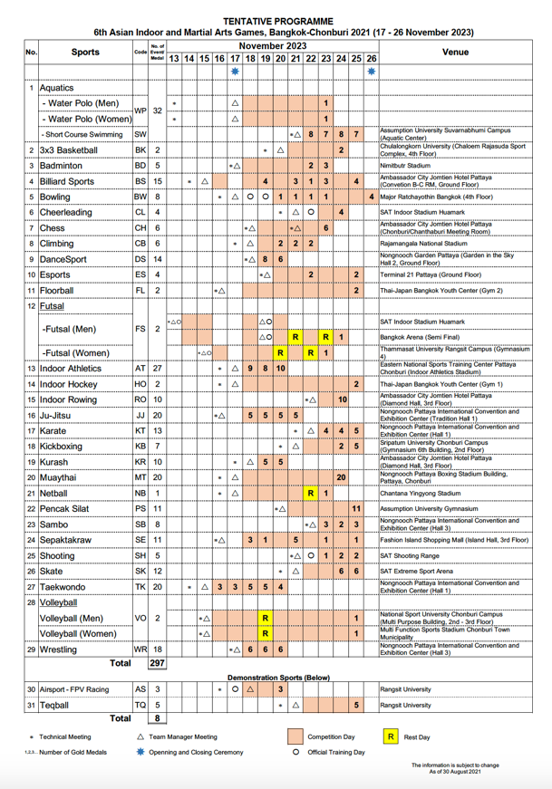
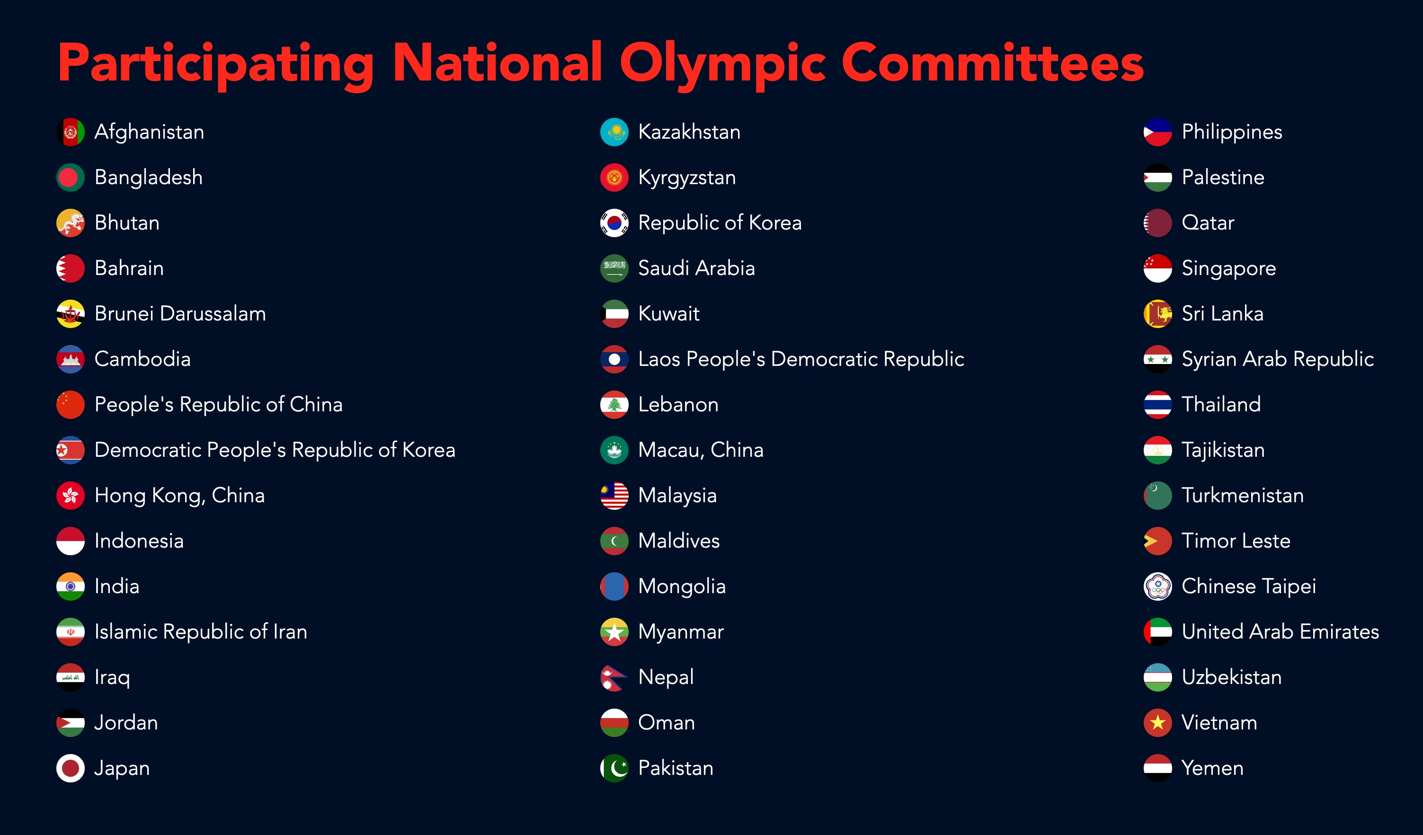
กำหนดการแข่งขัน
ผู้แทนประเทศ
คณะกรรมการโอลิมปิกแห่งชาติที่เข้าร่วมจำนวน 45 คน
ข้อมูลปรับปรุง ณ วันที่ 31 สิงหาคม 2564

Slide 9
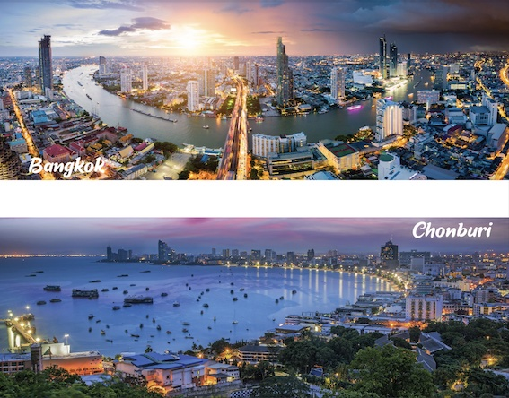
เกี่ยวกับการแข่งขัน
การแข่งขันในครั้งนี้ จะเป็นการแข่งขันเอเชียนอินดอร์และมาเชี่ยลอาร์ทเกมส์ครั้งแรกในประวัติศาสตร์ที่มีการจัดกิจกรรมร่วมใน 2 เมือง/จังหวัด ด้วยกัน ได้แก่ กรุงเทพฯ เมืองหลวงของประเทศไทย ซึ่งจะเป็นเจ้าภาพจัดการแข่งขันครั้งนี้เป็นครั้งที่ 3 หลังจากที่เคยรับหน้าที่เป็นเจ้าภาพจัดการแข่งขันครั้งแรกในปี 2548 และการแข่งขันกีฬามาเชียลอาร์ทในปี 2552 ส่วนจังหวัดชลบุรีอยู่ห่างจากตัวเมืองหลวงประมาณ 100 กม. ไปทางทิศตะวันตกเฉียงใต้
โดยการจัดงานในครั้งนี้จะเป็นบททดสอบสำหรับกรุงเทพฯ และจังหวัดชลบุรี เพราะในอนาคตจะร่วมเป็นเจ้าภาพการแข่งขันกีฬาโอลิมปิกเยาวชนฤดูร้อนในปี 2573 ด้วย
ภายใต้รูปแบบในปัจจุบัน มหกรรมกีฬาเอเชียนอินดอร์และมาเชียลอาร์ทเกมส์เคยถูกจัดมาแล้วก่อนหน้านี้ 2 ครั้ง...
ปี เจ้าภาพ ประเทศ ผู้เข้าแข่งขัน
2556 อินชอน เกาหลีใต้ 43 1,652
2560 อาชกาบัต เติร์กเมนิสถาน 63 4,012
ก่อนหน้านั้น มีการจัดการแข่งขันกีฬาเอเชียนอินดอร์ ในปี 2548 2550 และ 2552 และการแข่งขันเอเชียนมาเชี่ยลอาร์ท ในปี 2552 จากนั้นการแข่งขันกีฬาเอเชียนอินดอร์ จึงถูกผนวกเข้ากับการแข่งขันเอเชียนมาเชี่ยลอาร์ทในปี 2556 เป็นต้นมา
ภารกิจและวิสัยทัศน์ของการแข่งขัน
ประเทศไทยได้รับเกียรติให้เป็นเจ้าภาพจัดการแข่งขันกีฬาระดับนานาชาติหลายรายการ เนื่องจากมีความพร้อมในการจัดการและการดำเนินการแข่งขันในทุกมิติ วัฒนธรรมไทย ให้ความสำคัญกับการต้อนรับแขกบ้านแขกเมือง ดูแลและให้บริการอย่างอบอุ่นด้วยไมตรีจิตทั้งในกิจกรรมทางด้านกีฬาและการท่องเที่ยว
ในปี 2548 ประเทศไทยได้รับเกียรติจาก OCA ให้เป็นเจ้าภาพจัดการแข่งขันกีฬาเอเชียนอินดอร์ครั้งที่ 1 ในปี 2552 ประเทศไทยได้รับเกียรติจาก OCA อีกครั้งให้เป็นเจ้าภาพจัดการแข่งขันกีฬาเอเชียนมาเชี่ยลอาร์ท ครั้งที่ 1 และในปี 2566 ประเทศไทยจะได้เป็นเจ้าภาพจัดการแข่งขันเอเชียนอินดอร์และมาเชี่ยลอาร์ทเกมส์ ครั้งที่ 6

Slide 10
เกี่ยวกับการแข่งขัน
สัญลักษณ์การแข่งขันและสโลแกน
สัญลักษณ์อย่างเป็นทางการของการแข่งขันเอเชียนอินดอร์และมาเชี่ยลอาร์ทเกมส์ ครั้งที่ 6 กรุงเทพฯ – ชลบุรี 2564 ได้รับแรงบันดาลใจจากมาลัยดอกไม้ ซึ่งเป็นสัญลักษณ์แทนใจในความคล้ายคลึงกันของชาวเอเชียทั่วทั้งภูมิภาค ในประเทศไทย พวงมาลัย สื่อความหมายถึงความเคารพ ชัยชนะ ศักดิ์ศรี และพลังแห่งความหวัง
สโลแกนอย่างเป็นทางการของมหกรรมกีฬา คือ “Garland of Hope” (มาลัยแห่งความหวัง)
ตัวนำโชคการแข่งขัน
ตัวนำโชคอย่างเป็นทางการ นำเสนอภาพของนกแก้วนักสู้กำลังสวมมงคล (เครื่องสวมใส่ศีรษะอันเป็นสิริมงคลของของนักมวยไทย) โดยนกแก้วนักสู้แสดงถึงความมีสติปัญญา คล่องแคล่วว่องไว และจิตวิญญาณในการต่อสู้ แสดงท่าทางเชิญชวนนักกีฬาและผู้เข้าแข่งขันให้ร่วมกันก้าวเดินต่อไปสู่ไปสู่ชัยชนะแห่งมิตรภาพ
สัญลักษณ์ประเภทกีฬา
กีฬาทั้ง 31 ประเภท จะมีรูปสัญลักษณ์ที่ออกแบบมาโดยเฉพาะเพื่อแสดงถึงกีฬานั้น ...

Slide 11
เกี่ยวกับการแข่งขัน
พิธีเปิดและพิธีปิดการแข่งขัน
พิธีเปิดการแข่งขัน
พิธีเปิดอย่างยิ่งใหญ่ที่ทุกคนรอคอย จะจัดขึ้นในวันศุกร์ที่ 17 พฤศจิกายน 2566 ที่กรุงเทพมหานคร และพิธีเปิดจะประกอบด้วยกิจกรรมก่อนพิธีเปิดและกิจกรรมหลัก
พิธีปิดการแข่งขัน
พิธีปิดจะจัดขึ้นในวันอาทิตย์ที่ 26 พฤศจิกายน 2566 ที่กรุงเทพมหานคร
พิธีมอบเหรียญรางวัล
ตามกำหนดการ นักกีฬาที่ชนะการแข่งขันทุกคนจะได้รับมอบเหรียญรางวัลทันทีหลังเสร็จสิ้นการแข่งขัน โดยประธาน OCA หรือสมาชิกท่านอื่นๆ ตามที่ประธานของ OCA (หรือผู้แทน) มอบหมาย พร้อมด้วยประธานสหพันธ์กีฬาแห่งเอเชีย ตลอดจนสมาพันธ์อื่นๆ ที่เกี่ยวข้อง
พิธีเปิดและปิดจะถูกถ่ายทอดสดไปยังผู้ชมกว่า 45 ประเทศ และผู้ชมขอบสนามกว่า 3,000 คน ที่กรุงเทพมหานคร
กิจกรรมด้านวัฒนธรรม
ภายใต้การแข่งขันเอเชียนอินดอร์และมาเชี่ยลอาร์ทเกมส์ ครั้งที่ 6 กรุงเทพฯ – ชลบุรี 2564 จะมีการจัดกิจกรรมด้านวัฒนธรรมควบคู่ อันประกอบไปด้วย นิทรรศการด้านสถาปัตยกรรม ภาพวาด ประติมากรรม ดนตรี และอื่นๆ ผู้สนับสนุนและผู้จัดหาสินค้าและบริการจะได้รับโอกาสในการเข้าร่วมกิจกรรมดังกล่าวในฐานะพันธมิตรโครงการ โครงการด้านวัฒนธรรมอยู่ระหว่างการหารือข้อสรุป
พื้นที่สำหรับผู้สนับสนุน
ภายในบริเวณพื้นที่ของการแข่งขัน จะมีการจัดพื้นที่สำหรับผู้สนับสนุนพร้อมจัดสรรพื้นที่จัดแสดงให้แก่ผู้สนับสนุนและผู้จัดหาสินค้าและบริการทุกราย สำหรับการประชาสัมพันธ์และจำหน่ายสินค้าและบริการของตน
พื้นที่สำหรับการรับรอง
ภายในบริเวณพื้นที่ของการแข่งขัน จะมีการจัดพื้นที่สำหรับการรับรอง สำหรับให้ผู้สนับสนุน ผู้จัดหาสินค้าและบริการ สื่อพันธมิตรสำหรับการแพร่ภาพ และสื่อสำนักต่างๆ มาพบปะกัน
ที่พักนักกีฬา
จะมีการจัดที่พักให้นักกีฬาและเจ้าหน้าที่ ที่เข้าร่วมแข่งขันกว่า 5,000 คน จาก 45 ประเทศ อยู่ในระยะ 10 กิโลเมตรจากสนามแข่งขัน
ของที่ระลึกจากการแข่งขัน
ผู้สนับสนุนและผู้จัดหาสินค้าและบริการจะได้สิทธิในการใช้งานของที่ระลึกอย่างเป็นทางการของการแข่งขันเอเชียนอินดอร์และมาเชี่ยลอาร์ทเกมส์นี้ อาทิ เหรียญจำลอง ธง สินค้าลิขสิทธิ์ อุปกรณ์ตกแต่ง โปสเตอร์ เข็มกลัด ป้าย มาสคอต และสินค้าระลึกประเภทอื่นๆ

Slide 12
เหตุใดจึงควรร่วมสนับสนุน
การแข่งขันเอเชียนอินดอร์และมาเชี่ยลอาร์ทเกมส์ ครั้งที่ 6 กรุงเทพฯ – ชลบุรี 2564จะถูกแพร่ภาพผ่านการถ่ายทอดสด รายการย้อนหลัง ผ่านสื่อดิจิทัล และสื่อบนอินเทอร์เน็ต (OTT) และจะถูกประชาสัมพันธ์ผ่านกลยุทธ์ทางการตลาดที่หลากหลายและผสมผสาน ไม่ว่าจะเป็นสื่อสิ่งพิมพ์และช่องทางการประชาสัมพันธ์ต่าง ๆ ผ่านสื่อออนไลน์
การร่วมสนับสนุนการแข่งขันเอเชียนอินดอร์และมาเชี่ยลอาร์ทเกมส์ ครั้งที่ 6 กรุงเทพฯ – ชลบุรี 2564 นอกจากจะช่วยให้ผู้สนับสนุน และ/หรือ ผู้จัดหาสินค้าและบริการได้ประชาสัมพันธ์สินค้าและบริการไปยังกลุ่มเป้าหมายและบุคคลผู้มีส่วนสำคัญในการขับเคลื่อนอุตสาหกรรมแล้ว ยังเป็นเครื่องยืนยันว่าผู้สนับสนุนคือผู้นำตัวจริงในตลาดของตนอีกด้วย
ลูกค้าของผู้สนับสนุน - จัดกิจกรรมพิเศษเพื่อเลี้ยงรับรองและสร้างความบันเทิงในงานพิธีเปิดและปิด เชิญนักกีฬาดังมากล่าวปาฐกถาเพื่อสร้างแรงบันดาลใจ มีส่วนร่วมกับกิจกรรมการแข่งขัน และรับบัตรเข้างานด้วยสิทธิระดับวีไอพีและวีวีไอพี
ยอดขายของผู้สนับสนุน - เจาะตลาดกีฬา 31 ชนิด ใช้ประโยชน์จากเครือข่ายธุรกิจของการแข่งขันรายการนี้ที่พร้อมจะช่วยดูแลคุณเพื่อกระตุ้นยอดขาย และพัฒนาช่องทางการจำหน่ายผ่าน B2B ผ่านโครงการส่งเสริมการขายและพื้นที่สำหรับผู้สนับสนุน
พนักงานของผู้สนับสนุน - เชิญนักกีฬาและโค้ชที่ประสบความสำเร็จมากล่าวปาฐกถาเพื่อสร้างแรงบันดาลใจ ให้คำแนะนำและฝึกสอนเพื่อพัฒนาความเป็นผู้นำ ให้บัตรเข้างานเป็นรางวัล สร้างการมีส่วนร่วมผ่านการเป็นอาสาสมัคร
ชื่อเสียงของผู้สนับสนุน – การแข่งขันรายการนี้เหมาะที่จะเป็นแพลตฟอร์มสำหรับกิจกรรมทางการตลาดต่าง ๆ มาสคอตอย่างเป็นทางการ นำเสนอภาพของนกแก้วนักสู้กำลังสวมมงคล (เครื่องสวมใส่ศีรษะอันเป็นสิริมงคลของของนักมวยไทย) โดยนกแก้วนักสู้แสดงถึงความมีสติปัญญา คล่องแคล่วว่องไว และจิตวิญญาณในการต่อสู้ แสดงท่าทางเชิญชวนนักกีฬาและผู้เข้าแข่งขันให้ร่วมกันก้าวเดินต่อไปสู่ไปสู่ชัยชนะแห่งมิตรภาพ
ประโยชน์ของการแข่งขันรายการนี้ต่อธุรกิจของผู้สนับสนุน
มื่อผนวกแบรนด์เข้ากับการแข่งขันเอเชียนอินดอร์และมาเชี่ยลอาร์ทเกมส์ ครั้งที่ 6 กรุงเทพฯ – ชลบุรี 2564 ผู้สนับสนุน และผู้จัดหาสินค้าและบริการ จะได้รับสิทธิประโยชน์หลายรายการดังนี้
แบรนด์ของผู้สนับสนุน - ผนวกแบรนด์เข้ากับการแข่งขันกีฬาหลากหลายชนิดงานใหญ่ที่สุดงานหนึ่งในเอเชียที่จะมีนักกีฬาหลายพันคนจาก 45 ประเทศในเอเชีย และสร้างการมีส่วนร่วมกับแฟนกีฬาหลายพันคน
ค่านิยมของผู้สนับสนุน - การแข่งขันในครั้งนี้มีแรงบันดาลใจมาจากมาลัยดอกไม้ ซึ่งเป็นสัญลักษณ์แทนใจในความคล้ายคลึงกันของชาวเอเชียทั่วทั้งภูมิภาค ในประเทศไทย พวงมาลัย สื่อความหมายถึงความเคารพ ชัยชนะ ศักดิ์ศรี และพลังแห่งความหวัง
แบรนด์แอมบาสเดอร์สำหรับผู้สนับสนุน - ติดตามเส้นทางประสบการณ์ของนักกีฬา สร้างแรงบันดาลใจให้แก่พนักงานและลูกค้าของผู้สนับสนุนด้วยเรื่องราวของนักกีฬาและการแข่งขันรายการนี้

Slide 13
เหตุใดจึงควรร่วมสนับสนุน
การประชาสัมพันธ์แบรนด์
การประชาสัมพันธ์ผ่านรายการถ่ายทอดสด
โอกาสในการประชาสัมพันธ์ตราสินค้าผ่านการแข่งขันเอเชียนอินดอร์และมาเชี่ยลอาร์ทเกมส์ ครั้งที่ 6 กรุงเทพฯ – ชลบุรี 2564
ป้ายประชาสัมพันธ์ในกล้องถ่ายทอดสด โดยสามารถเห็นโลโก้ของผู้สนับสนุนและผู้จัดหาสินค้าและบริการได้ชัดเจนจากทุกจุดจัดงาน ตามความเหมาะสม
โอกาสในการจัดวางสินค้าประกอบฉากและการทำแพ็คเกจโฆษณาโดยเป็นส่วนหนึ่งของการแข่งขันเอเชียนอินดอร์และมาเชี่ยลอาร์ทเกมส์ ครั้งที่ 6 กรุงเทพฯ – ชลบุรี 2564 ออกอากาศออนไลน์และรายการ OTT ซึ่งอยู่ระหว่างการหารือข้อสรุป
รายการถ่ายทอด ได้แก่: การถ่ายทอดสดและภาพย้อนหลังการแข่งขัน พิธีเปิดและปิด พิธีมอบเหรียญรางวัล รายงานข่าวรายวัน ไฮไลท์ภาพกีฬามันส์ ๆ รายการก่อนการแข่งขัน และรายการสรุปไฮไลท์หลังการแข่งขัน
แพลตฟอร์มโซเชียลมีเดียและสื่อดิจิทัลที่สร้างมาสำหรับการแข่งขันรายการนี้โดยเฉพาะ พร้อมสตรีมภาพสด
รายละเอียดรอยืนยันภายในสิ้นปี 2564
การประชาสัมพันธ์ตราสินค้าในมหกรรมกีฬา
ป้ายประชาสัมพันธ์ตามจุดต่าง ๆ ทั้งหมด ทั้งที่ใช้จัดและไม่ใช้จัดการแข่งขัน รวมทั้งพิธีเปิดและปิด พิธีมอบเหรียญรางวัล
ศูนย์สื่อมวลชน
ที่ศูนย์ถ่ายทอดนานาชาติ ศูนย์ข่าวหลัก ฉากหลังพื้นที่แถลงข่าวและให้สัมภาษณ์สื่อมวลชน
นักกีฬา/เจ้าหน้าที่/อาสาสมัคร
โลโก้บน BIBS ที่นักกีฬาใส่ และบนเครื่องแบบที่เจ้าหน้าที่และอาสาสมัครใส่
ที่พักนักกีฬา
บ้านพักของนักกีฬา
ผู้ฝึกสอน และเจ้าหน้าที่กว่า 5,000 คน
พื้นที่สำหรับผู้สนับสนุน
พื้นที่ประชาสัมพันธ์สำหรับการประชาสัมพันธ์และจำหน่ายสินค้าและบริการ
แคมเปญการประชาสัมพันธ์ตราสินค้าในมหกรรมกีฬา
การประชาสัมพันธ์แบรนด์ผ่านงานอบรมเชิงปฏิบัติการ/สัมมนา
โรงแรมที่พักรับรอง
สำหรับผู้สนับสนุน ผู้จัดหาสินค้าและบริการ สื่อพันธมิตรสำหรับการแพร่ภาพ และสื่อสำนักต่าง ๆ
การประชาสัมพันธ์ตราสินค้าบนบัตรเข้างาน
โลโก้หลังบัตร
แสดงการประชาสัมพันธ์ตราสินค้าในทุกจุดของการแข่งขัน ดังนี้: สนามแข่งขัน สนามบิน โรงแรมอย่างเป็นทางการ หมู่บ้านนักกีฬา พื้นที่การรับรอง พื้นที่สำหรับผู้สนับสนุน จุดสำคัญทั่วกรุงเทพฯ และจังหวัดชลบุรี ที่อยู่ในแผนการประชาสัมพันธ์ของการแข่งขัน ตลอดจนเว็บไซต์ของการแข่งขันและเว็บไซต์อื่น ๆ ที่เกี่ยวข้องทั้งหมด

Slide 14
เหตุใดจึงควรร่วมสนับสนุน
สิทธิในการส่งเสริมการขายและประชาสัมพันธ์
แคมเปญการประชาสัมพันธ์ตราสินค้าในการแข่งขัน
การแข่งขันเอเชียนอินดอร์และมาเชี่ยลอาร์ทเกมส์ ครั้งที่ 6 กรุงเทพฯ – ชลบุรี 2564 จะถูกประชาสัมพันธ์ผ่านแคมเปญประชาสัมพันธ์ที่ครอบคลุมทั้งในช่วงเตรียมเข้าสู่มหกรรมกีฬา ระหว่างและหลังมหกรรมกีฬา ดังนี้
การประชาสัมพันธ์และเนื้อหางานประชาสัมพันธ์
แคมเปญประชาสัมพันธ์มุ่งขยายผลการประชาสัมพันธ์ออกไปในวงกว้างระหว่างการจัดงานและหลังงาน โดยจะครอบคลุมกิจกรรมดังนี้
นำเสนอเกี่ยวกับการแข่งขัน
แคมเปญโฆษณาออนไลน์ บทความ บล็อก และสื่อสังคม
สำนักข่าวต่างประเทศและท้องถิ่น
การโฆษณา
แคมเปญเพื่อซื้อพื้นที่สื่อ ด้วยธีมการโฆษณาที่แตกต่างกันอย่างน้อยสาม (3) ธีม โดย OCA จะเป็นผู้มีสิทธิในการกำหนดแต่เพียงผู้เดียว ดำเนินการลงโฆษณาผ่านสื่อโทรทัศน์ สิ่งพิมพ์ วิทยุ และอินเทอร์เน็ต จะดำเนินการตามแคมเปญเพื่อขยายผลของการประชาสัมพันธ์ให้ครอบคลุมในระดับภูมิภาคและระดับชาติให้ได้มากที่สุด เพื่อนำไปสู่การจัดมหกรรมกีฬา
สื่อออนไลน์ - ทีมการตลาดของการแข่งขันเอเชียนอินดอร์และมาเชี่ยลอาร์ทเกมส์ ครั้งที่ 6 กรุงเทพฯ – ชลบุรี 2564 จะทำงานอย่างใกล้ชิดร่วมกับเว็บไซต์ชั้นนำระดับโลกเพื่อเข้าถึงฐานแฟนและผู้ชม ด้วยการโฆษณาผ่านเว็บไซต์และอีเมลเพื่อเจาะกลุ่มเป้าหมาย
สื่อทั้งหมด - ดำเนินการตามแคมเปญโฆษณาผ่านสื่อในวงกว้าง (โทรทัศน์ วิทยุ สิ่งพิมพ์ และสื่อออนไลน์) เพื่อปูทางไปยังการแข่งขันรายการนี้ ตลอดจนระหว่างและหลังมหกรรมกีฬา กำลังพัฒนา
โฆษณากลางแจ้ง - ประชาสัมพันธ์การแข่งขันรายการนี้ผ่านป้ายโปสเตอร์กลางแจ้ง รายละเอียดอยู่ระหว่างการหารือข้อสรุป
ชุดประชาสัมพันธ์อย่างเป็นทางการ
ผู้สนับสนุนและผู้จัดหาสินค้าและบริการจะถูกประชาสัมพันธ์ผ่านชุดประชาสัมพันธ์อย่างเป็นทางการของการแข่งขัน – จัดทำในรูปแบบของสิ่งพิมพ์และเอกสารออนไลน์
แคมเปญที่ผู้สนับสนุนจัดทำเอง
นอกจากการประชาสัมพันธ์ผ่านแคมเปญการประชาสัมพันธ์ของมหกรรมกีฬาแล้ว ผู้สนับสนุนและผู้จัดหาสินค้าและบริการของการแข่งขันทุกรายจะได้รับสิทธิในการสร้างแคมเปญโฆษณาและประชาสัมพันธ์ได้เอง และผนวกแบรนด์เข้ากับการแข่งขันเอเชียนอินดอร์และมาเชี่ยลอาร์ทเกมส์ ครั้งที่ 6 กรุงเทพฯ – ชลบุรี 2564 ผ่านกิจกรรมการประชาสัมพันธ์และโฆษณาดังกล่าว
โดยผู้สนับสนุนและผู้จัดหาสินค้าและบริการอาจสร้างเนื้อหางานประชาสัมพันธ์โดยใช้ประโยชน์จาก การจัดกิจกรรมถาม-ตอบกับนักกีฬา กิจกรรมท้าทายต่างๆ การเชิญดาราและผู้เชี่ยวชาญมากล่าวให้ความรู้ การนำเสนอภาพไฮไลท์พื้นที่สำหรับผู้สนับสนุน การประชาสัมพันธ์หน้างาน งานแถลงข่าว และกิจกรรมการกุศลที่เกี่ยวข้อง

Slide 15
เหตุใดจึงควรร่วมสนับสนุน
สิทธิการเข้าถึงนักกีฬา
สิทธิบนสื่อดิจิตอลและสื่อสังคม
มหกรรมกีฬาและช่องทางการประชาสัมพันธ์ผ่านสื่อสังคมที่มีอยู่จำนวนมากจะช่วยสร้างแนวทางการประชาสัมพันธ์ให้ผู้สนับสนุนและผู้จัดหาสินค้าและบริการเดินตาม เข้าร่วมเส้นทางประสบการณ์ผ่านสื่อดิจิทัล สร้างคอนเทนต์พิเศษเพื่อสร้างการมีส่วนร่วม และใช้ประโยชน์จากสื่อสังคมของนักกีฬา สหพันธ์กีฬาแห่งชาติที่เข้าร่วม สภาโอลิมปิกแห่งเอเชีย และการกีฬาแห่งประเทศไทย
ผู้สนับสนุนและผู้จัดหาสินค้าและบริการจะได้สิทธิในการใช้บริการนักกีฬา ผู้ฝึกสอน และเจ้าหน้าที่ได้ โดยอาจสร้างคอนเทนต์ร่วมกับบุคคลดังกล่าว เพื่อสร้างประโยชน์ทางการตลาดจากมหกรรมกีฬา เช่น
คอนเทนต์เพื่อเจาะกลุ่มผู้ชมผ่านสื่อดิจิทัล - เล่าเรื่องราวของนักกีฬาและผู้ฝึกสอนที่น่าประทับใจและสร้างแรงบันดาลใจให้แก่ผู้อื่นได้ในฐานะที่เป็นบุคคลตัวอย่างในสังคม
การกล่าวปาฐกถาเพื่อสร้างแรงบันดาลใจ - อะไรจะช่วยสร้างแรงบันดาลใจให้แก่พนักงานและสร้างการมีส่วนร่วมกับลูกค้าขององค์กรได้ดีไปกว่าการเชิญนักกีฬาที่คว้าเหรียญรางวัลและ/หรือผู้ฝึกสอนที่ผู้คนชื่นชอบมาปรากฏตัว นักกีฬาที่ได้รับเหรียญรางวัลทุกคน ล้วนมีเบื้องหลังที่ดีคอยสนับสนุน ไม่ว่าจะเป็นทีมผู้เชี่ยวชาญ เจ้าหน้าดูแลสมรรถนะ และผู้เชี่ยวชาญด้านการกีฬาที่ช่วยสร้างสภาพแวดล้อมให้เอื้อต่อการรีดสมรรถนะนักกีฬาให้ได้สูงที่สุด ซึ่งจริงๆ แล้วการบริหารจัดการเพื่อให้ชนะการแข่งขันกีฬาก็อาจจะไม่ต่างจากการบริหารธุรกิจมีประสิทธิภาพเท่าใดนัก พันธมิตรจะได้รับสิทธิในการเชิญผู้นำในแวดวงต่างๆ เหล่านี้มาปรากฏตัว ใช้สื่อประกอบการฝึกอบรม หรือการจัดสัมมนาผ่านเว็บ เพื่อสร้างขวัญกำลังใจให้แก่พนักงาน เชิญชวนให้ตั้งเป้าหมาย และปฏิบัติหน้าที่เพื่อให้เกิดประสิทธิภาพยิ่งขึ้น
การประชาสัมพันธ์แบรนด์และการนำเสนอสินค้าและบริการในที่พักนักกีฬา
ตัวอย่างบางส่วนของศักยภาพในการประชาสัมพันธ์ผ่านมหกรรมกีฬา...
ทวิตเตอร์ – https://twitter..com/AsianGamesOCA/ - ผู้ติดตาม 42.7K คน
เฟสบุ๊ค – https://www.facebook.com/AsianGamesOCA/ - ผู้ติดตาม 187k คน
อินสตาแกรม – https://www.Instagram.com/AsianGamesOCA/ - ผู้ติดตาม 246K คน
ยูทูบ – https://www.youtube.com/user/ocasianumber1 - ผู้ติดตาม 3.14K คน
เว็บไซต์ – www.aimag2021.com
สิทธิในการจัดกิจกรรมเพื่อสังคมและชุมชน
การแข่งขันเอเชียนอินดอร์และมาเชี่ยลอาร์ทเกมส์ ครั้งที่ 6 กรุงเทพฯ – ชลบุรี 2564 ถือเป็นแพลตฟอร์มที่เหมาะสมยิ่งสำหรับการจัดกิจกรรมเพื่อส่งเสริมความหลากหลาย ความร่วมมือ และกิจกรรมตอบแทนสังคมอื่น ๆ
มหกรรมกีฬาสนับสนุน: เพศหญิงในการแข่งขันกีฬา กลุ่มผู้ด้อยโอกาสทางสังคม โครงการต่อต้านโรคอ้วน นักกีฬาผู้พิการ นักกีฬาอายุน้อย กีฬากระแสรอง และนักกีฬาที่ไม่ได้รับทุนสนับสนุนต่างๆ
ผู้สนับสนุนและผู้จัดหาสินค้าและบริการจะได้รับสิทธิในการใช้บริการ:
ทูตนักกีฬา
โครงการอาสาสมัครเพื่อส่งเสริมให้พนักงานมีส่วนร่วม
คณะทูตของการแข่งขันเอเชียนอินดอร์และมาเชี่ยลอาร์ทเกมส์เดินทางเยี่ยมโรงเรียนต่าง ๆ
เชิญครูฝึกระดับเชี่ยวชาญ โภชนากร และนักกีฬามากล่าวสร้างแรงบันดาลใจภายใต้หัวข้อที่เกี่ยวกับสุขภาพและคุณภาพชีวิตที่ดีในที่ทำงาน

Slide 16
เหตุใดจึงควรร่วมสนับสนุน
สิทธิด้านการรับรองลูกค้าและการสร้างเครือข่าย
พื้นที่สำหรับผู้สนับสนุน
พื้นที่การรับรอง
การแข่งขันจัดให้มีพื้นที่การรับรองที่เข้าใช้บริการได้สะดวก พร้อมให้ผู้สนับสนุน ผู้จัดหาสินค้าและบริการ สื่อพันธมิตรสำหรับการแพร่ภาพ และสื่อสำนักต่าง ๆ ใช้งานในกิจกรรมการสร้างเครือข่ายและการสร้างความบันเทิงให้กับลูกค้า ลูกค้า ตัวแทนจำหน่าย พนักงาน และกลุ่มเป้าหมายของตน
สโมสรการตลาดของการแข่งขัน
ภายในพื้นที่การรับรองจะมีสโมสรการตลาดของการแข่งขันไว้สำหรับให้ผู้สนับสนุนและผู้จัดหาสินค้าและบริการมาพบปะกัน
กิจกรรมและบัตรกิจกรรม
ผู้สนับสนุนและผู้จัดหาสินค้าและบริการจะได้รับเชิญเข้าร่วมงานอย่างเป็นทางการ งานเลี้ยงต้อนรับ และกิจกรรมอื่น ๆ ที่การแข่งขันเอเชียนอินดอร์และมาเชี่ยลอาร์ทเกมส์จัดขึ้นภายใต้การแข่งขันรายการนี้ทุกงานโดยไม่มีค่าใช้จ่าย
ผู้สนับสนุนและผู้จัดหาสินค้าและบริการจะได้รับการจัดสรรบัตรเข้างานและกิจกรรมอย่างเป็นทางการต่าง ๆ เช่น พิธีเปิดและปิด
ซึ่งรวมถึง บัตรวีไอพี บัตรวีวีไอพี สิทธิการเข้าพักที่เกี่ยวข้องกับกิจกรรม การรับรองตัวตน และสิทธิในการจอดรถ
การแข่งขันเอเชียนอินดอร์และมาเชี่ยลอาร์ทเกมส์สร้างพื้นที่สำหรับผู้สนับสนุนขึ้นเป็นพิเศษ โดยผู้สนับสนุนและผู้จัดหาสินค้าและบริการสามารถจัดแสดง ประชาสัมพันธ์และจำหน่ายสินค้าและบริการของตนได้ที่นี่
สิทธิในการจัดแจกผลิตภัณฑ์ส่งเสริมการขาย
เราขอเสนอโอกาสสำหรับผู้สนับสนุนและผู้จัดหาสินค้าและบริการในการผลิตสินค้าแบรนด์ร่วม ซึ่งอาจจะใช้แจกจ่ายผ่านสื่อหรือการส่งเสริมการขายในกิจกรรมการตลาดหน้างาน อาทิ เสื้อยืด หมวก นาฬิกา แว่นกันแดด
อย่างไรก็ตาม ไม่อนุญาตให้จำหน่ายสินค้าที่มีคำอธิบายถึงการแข่งขันรายการนี้โดยพลการจนกว่าจะได้รับการอนุมัติจากผู้จัดการแข่งขันเอเชียนอินดอร์และมาเชี่ยลอาร์ทเกมส์
กิจกรรมลูกค้าสัมพันธ์และการรับรายงาน
การประชุมเชิงปฏิบัติการสำหรับพันธมิตร: ผู้สนับสนุนและผู้จัดหาสินค้าและบริการจะได้รับเชิญให้เข้าร่วมการประชุมเชิงปฏิบัติการสำหรับพันธมิตรอย่างน้อย 2 ครั้งก่อนการแข่งขัน เพื่อสานสัมพันธ์ระหว่างสมาชิกในเครือข่ายและแลกเปลี่ยนแนวคิดเกี่ยวกับวิธีการแสวงประโยชน์จากการเข้าร่วมการแข่งขันรายการนี้
การรายงานหลังมหกรรมกีฬา: การแข่งขันเอเชียนอินดอร์และมาเชี่ยลอาร์ทเกมส์จัดทำรายงานผลการประเมินที่เกี่ยวข้องกับกิจกรรมในการแข่งขันที่ผู้สนับสนุนและผู้จัดหาสินค้าและบริการได้จัดขึ้น
สิทธิในการทำการตลาดเชิงประสบการณ์
ตามสถิติของช่วงเดือนพฤศจิกายน การจัดกิจกรรมกีฬาในพื้นที่กรุงเทพฯ และชลบุรีจะสามารถดึงดูดผู้ชมได้หลายแสน งานนี้จึงถือเป็นโอกาสที่ดีสำหรับผู้สนับสนุนและผู้จัดหาสินค้าและบริการในการประชาสัมพันธ์สินค้าและบริการของตน

Slide 17
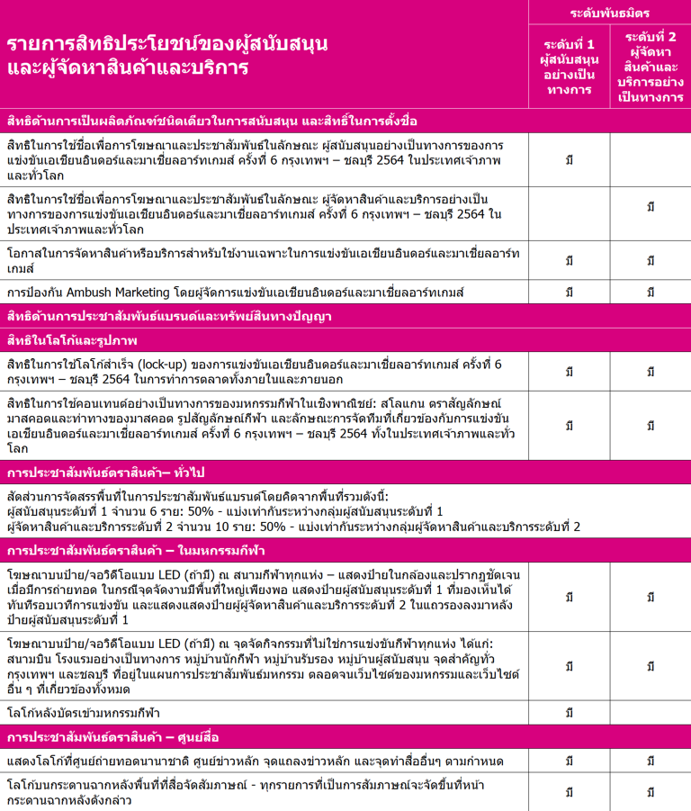
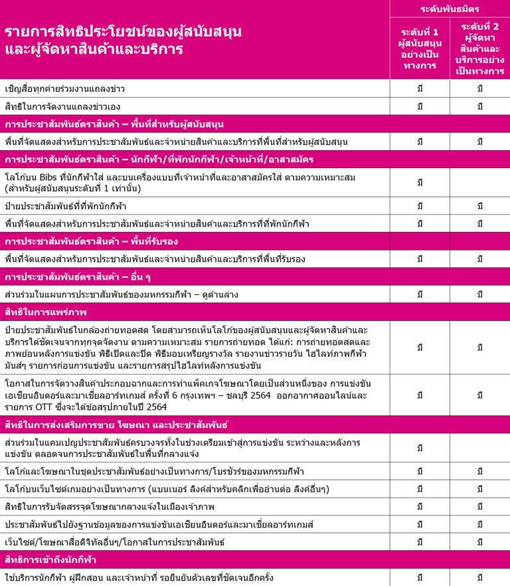

Slide 18
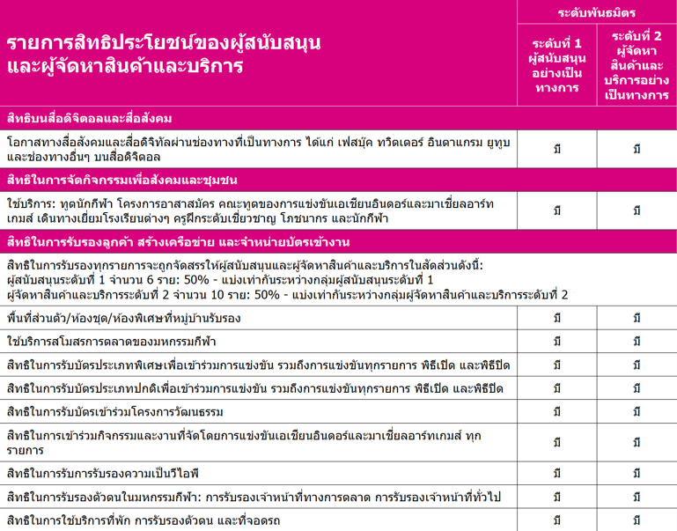
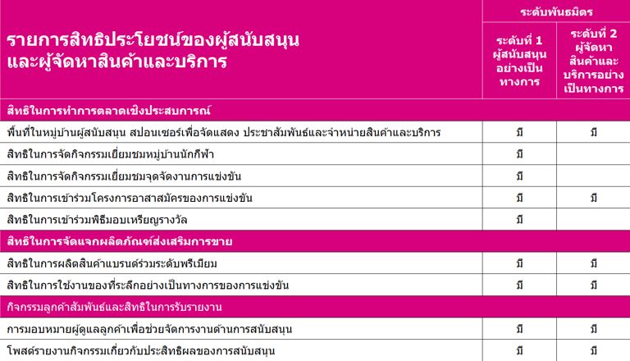

Slide 19
คณะกรรมการจัดการแข่งขัน ฯ
ติดต่อ
จะรับหน้าที่ในการจัดการแข่งขัน ฯ ในครั้งนี้ประกอบด้วย การกีฬาแห่งประเทศไทย กระทรวงการท่องเที่ยวและกีฬา คณะกรรมการโอลิมปิกแห่งประเทศไทย ฯ สำนักงานตำรวจแห่งชาติ กระทรวงสาธารณสุข ภายใต้การกำกับดูแลของสภาโอลิมปิกแห่งเอเชีย
หน่วยงานผู้รับผิดชอบกิจกรรมเชิงพาณิชย์แต่เพียงผู้เดียว
การกีฬาแห่งประเทศไทย (กกท.) ได้ลงนามสัญญาบริการเต็มรูปแบบกับผู้เชี่ยวชาญด้านการส่งเสริมการสนับสนุน/บริษัท พอล พูล (เซ้าท อีส เอเชีย) เพื่อดูแลการจัดการแข่งขันเอเชียนอินดอร์และมาเชี่ยลอาร์ทเกมส์ ครั้งที่ 6 กรุงเทพฯ – ชลบุรี 2564 นี้ โดยผู้เชี่ยวชาญด้านการส่งเสริมการสนับสนุนจะสนับสนุนการบริการด้านพาณิชย์และการตลาดเพื่อหาพันธมิตรทางธุรกิจอย่างเต็มรูปแบบ
บริษัท พอล พูล (เซ้าท อีส เอเชีย) จำกัด
198 ถนนตะนาว
แขวงบวรนิเวศ
เขตพระนคร
กรุงเทพฯ 10200
ประเทศไทย
โทรศัพท์/โทรสาร: +66 2622 0605 - 7
www.paulpoole.co.th/6aimag
คุณพอล พูล - กรรมการผู้จัดการ (สำหรับการติดต่อเป็นภาษาอังกฤษ)
อีเมล: paul@paulpoole.co.th
โทรศัพท์: +66 8 6563 3196
คุณอุดมพร พันธุ์จินดาวรรณ - ผู้ช่วยส่วนตัว (สำหรับการติดต่อเป็นภาษาไทยและภาษาอังกฤษ)
อีเมล: udomporn@paulpoole.co.th
โทรศัพท์: +66 8 6382 9949
การกีฬาแห่งประเทศไทย
286 ถนนรามคำแหง
หัวหมาก บางกะปิ
กรุงเทพฯ 10240
โทรศัพท์: +66 2186 7111
โทรสาร: +66 2186 7509
www.aimag2021.com
คุณโดม ภูมิดิษฐ - ผู้อำนวยการฝ่ายธุรกิจกีฬา (สำหรับการติดต่อเป็นภาษาไทย)
อีเมล: dome@sat.or.th
โทรศัพท์: +66 8 1991 4991

